Slide 1
Apresentação em Tela Larga
Dicas e ferramentas para criar e apresentar slides em formato largo

Slide 2
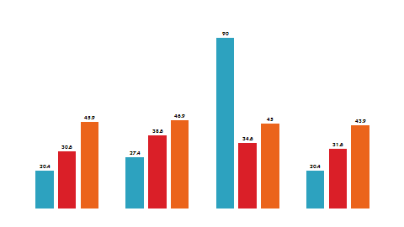
Apresentação em Tela Larga
A taxa de proporção deste modelo é de 16:9 em “tela larga”. É uma excelente maneira de aproveitar as vantagens de laptops, televisões e projetores equipados com monitores de tela larga.
Mesmo que você não tenha um monitor de tela larga, ainda poderá criar e apresentar slides de 16:9. A Apresentação de Slides do PowerPoint sempre redimensiona os slides para que caibam em qualquer tela.

Slide 3

Vantagens da Tela Larga
  O material disposto lado a lado parece mais natural.
  A tela larga enfatiza os gráficos e as imagens.

Slide 4
Gráficos em Tela Larga
Mesmo um único elemento gráfico, como um gráfico, pode ser apresentado de modo mais enfático na tela larga.

Slide 5

Imagens em Tela Larga
As imagens também podem ser apresentadas de modo mais enfático em tela larga.

Slide 6
Criando Apresentações de 16:9
Para configurar uma apresentação em tela larga, execute um destes procedimentos:
  Comece com este modelo. Basta excluir os slides de exemplo e adicionar o seu conteúdo.
  Vá para a guia Design e abra a caixa de diálogo Configurar Página. Clique na lista suspensa Tamanho do Slide e escolha Apresentação na Tela (16:9) (Observação: também há suporte para 16:10, que é a resolução mais comum para laptop de tela larga. )
Importante: sempre comece com um tamanho de slide definido para a taxa de proporção que você pretende usar. Se você alterar o tamanho do slide após ter criado alguns, as imagens e outros gráficos serão redimensionados. Isso possivelmente distorcerá a aparência dos slides.

Slide 7

Dicas da Apresentação de Slides
  Para fazer apresentações em tela larga, é preciso um computador e, opcionalmente, um projetor ou painel plano com resoluções de tela larga.
  As resoluções de tela larga comuns para computadores são 1280 x 800 e 1440 x 900. (São taxas de proporção de 16:10, mas funcionarão bem com projetores e telas de 16:9.)
  As resoluções padrão de alta definição para televisões são 1280 x 720 e 1920 x 1080.
  Use o Padrão de Teste do próximo slide para verificar as configurações da apresentação de slides.

Slide 8
Padrão de Teste em Tela Larga (16:9)
Teste da Taxa de Proporção
(Deve aparecer em formato circular)
4x3
16x9

